Slide 1
안드로이드 스터디
1213 정승훈

Slide 2



With Mediaplayer
Notes:
오늘 소개할 라이브러리 코루틴은 간략하게

Slide 3
Glide
안드로이드의 이미지 로딩 프레임워크
장점
단점
이미지 로딩 속도가 빠르다
자동으로 새로고침 불가능
사용 방법이 간단하다
라이브러리 크기가 큼
Notes:
글라이드 장점 단점 서버에서 이미지 url 받아올때 예제

Slide 4
라이브러리 기본 설정
1. Gradle 의존성 추가
2. Manifest인터넷 권한 추가
Notes:
“의존성”

Slide 5
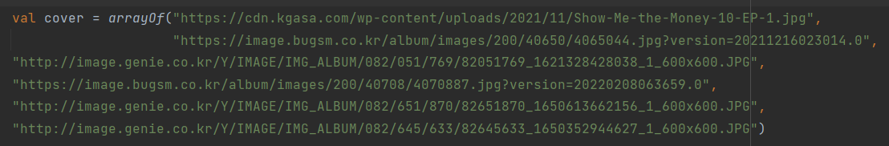

Glide 사용
3. URL 불러오기
1) val cover 배열 선언
2) arrayOf 를 통해 배열에 이미지 url 데이터를 넣음
4. 이미지 뷰에 넣기
미디어 플레이어가 처음 생성되었을때 Glide 코드
.with(this) : Activity로부터 Context를 가져옴
.load : 앞에서 만든 cover 배열로부터 값을 가져옴
.into : ImageView에 load한 이미지를 띄움
Notes:
Mediaplayer 예제라는것 설명 viewBinding 사용 언급

Slide 6
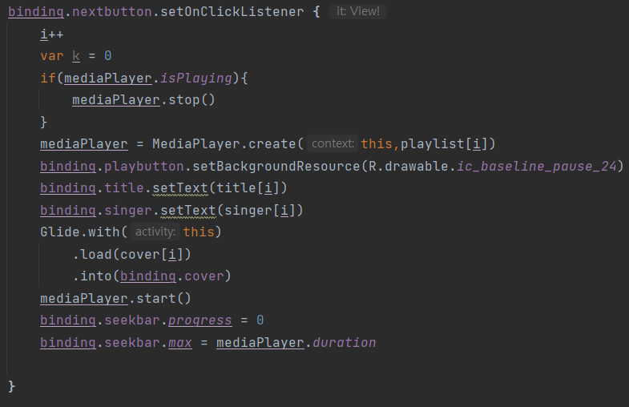
메인 코드 작성
다음 곡으로 넘어가는 버튼
i++
미디어 플레이어 정지
미디어 플레이어 생성
Glide ->
Seekbar ->
Notes:
다음곡으로 넘어가는 버튼 눌렀을때 변화 설명

Slide 7
주의사항
느낀점
wrap 크기 지정 X
로컬에 저장할 필요가 없어 편리함
scaleType X
Notes:
느낀점 주의사항

Slide 8
Retrofit2
Http 통신을 위한 라이브러리
OkHttp 를 이용
장점
단점
자체적 비동기 실행, 스레드 관리
처음 이해가 어렵다
인터페이스 내에서 어노테이션을 사용한 함수 지정, 함수 호출
Notes:
서버와의 통신을 위한 라이브러리

Slide 9
동기 / 비동기
동기 작업 수행시 작업 완료까지 대기
비동기 작업 수행시 작업 완료까지 대기 필요 X
Notes:
동기 작업을 수행하고 그 작업이 완료될 때까지 다른 작업을 하지 못하고 기다리는 방식 프로세스 내에서 순차적으로 실행되는 실행 흐름의 최소 단위
비동기 어떤 작업을 수행하지만 완료와 상관없이 계속해서 작업을 할 수 있는 방식

Slide 10
Coroutine
특징
1. 협력형 멀티태스킹
2. 동시성 프로그래밍
3.비동기 처리의 원활함
비동기적으로 실행되는 코드를 간소화 시키기 위한 Android에서 사용 가능한 동시 실행 설계 패턴
효과
기본 스레드를 차단하는 장기 실행 작업 관리
Notes:
Suspend 를 만나면 함수 탈출
동시성 프로그래밍, 병렬성 프로그래밍
컨텍스트 스위칭 cpu 쓰레드 점령

Slide 11
기능
경량
단일 스레드에서 많은 코루틴 실행
메모리 누수 감소
구조화된 동시 실행을 사용하여 범위 내에서 작업 실행

Slide 12
라이브러리 기본 설정
1. Gradle 의존성 추가
Retrofit, Gsonconverter
2. Manifest인터넷 권한 추가

Slide 13
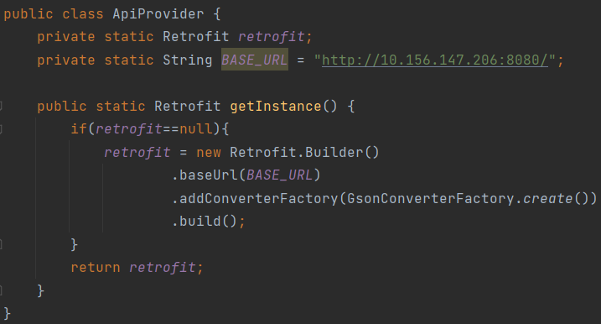
Retrofit Builder
BaseUrl : 통신할 서버의 주소
addConverterFactory 를 통해 GsonConverterFactory 추가
Retrofit 반환

Slide 14
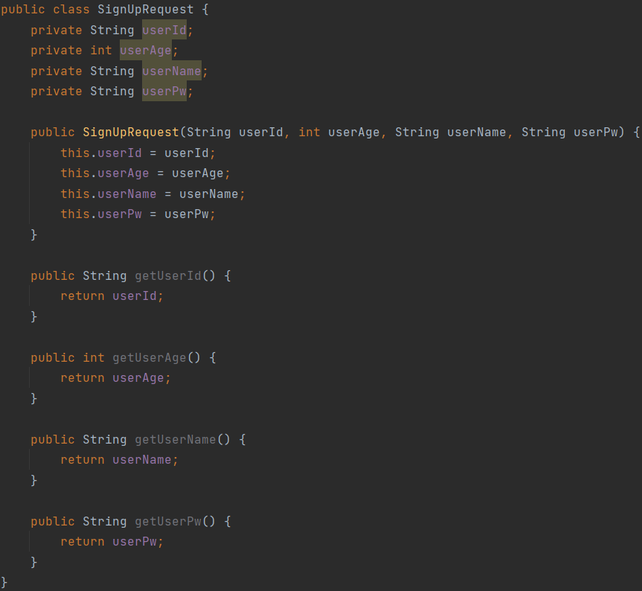
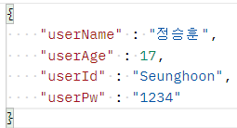
Request
서버에 보내는 값
생성자, Getter 로 구성
외부에서 필드에 직접 접근하는것을 막아줌

Slide 15
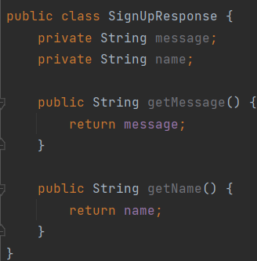
Response
서버에서 받는 값
생성자, Getter 로 구성
외부에서 필드에 직접 접근하는것을 막아줌

Slide 16
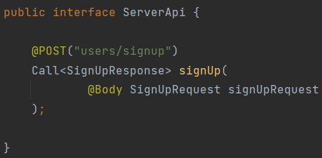
Interface
Http Method로 서버에 작업 요청
Callback 함수로 Respose를 받고
signUp 메소드를 통해 Request 보냄
@Body 를 통해 서버에 요청을 보냄

Slide 17
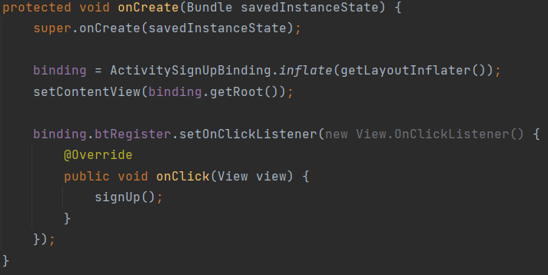
Activity
btRegister 클릭시 signUp 메서드 호출

Slide 18
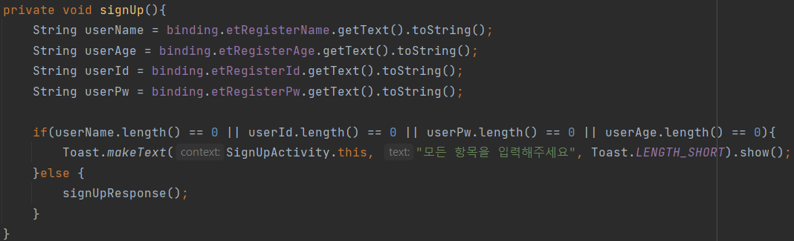
signUp
사용자가 모든 항목을 입력했는지 확인 후 signUpResponse 메서드 호출

Slide 19
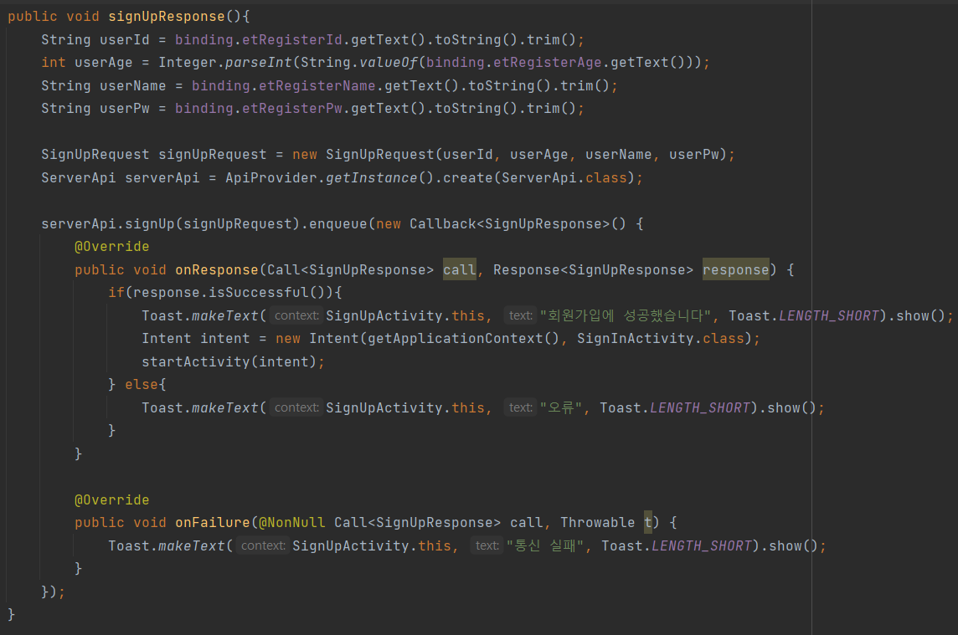
signUpResponse
Api Class 를 만든 후 통신 코드 작성

Slide 20
느낀점
Coroutine 이해가 어려웠다
Retrofit 아직 미숙
발표 준비를 하며 여러가지 개념을 알게 되었다.

Slide 21
감사합니다

